Slide 1

LIDERANÇA ÁGIL
Mantendo as pessoas ativas, criativas e motivadas através do Management 3.0
Trilha: Management 3.0 e Gestão Ágil
Inovação, Lideração e Gestão

Slide 2

Luiz Júnior
Agilista e DevOps, cofundador do DevOps Bootcamp.
É Lean Agile Coach apaixonado por desenvolver e performar times.
Atua como palestrante, facilitador de Workshops sobre Transformação digital e ágil, aprendizado 3.0, gestão 3.0 e cultura DevOps.
É Head de tecnologia e experiência do cliente na PRODAP.

Slide 3
MUDANÇA DE CONTEXTO NA ORGANIZAÇÃO
Gestão passou a ser baseada em Business Agility;
Separação dos times em Squads orientados a produtos;
Alterações nas referências de liderança;
Falta de clareza nas restrições dos novos times.
Mudanças
Insegurança
Baixa energia
Baixa performance

Slide 4
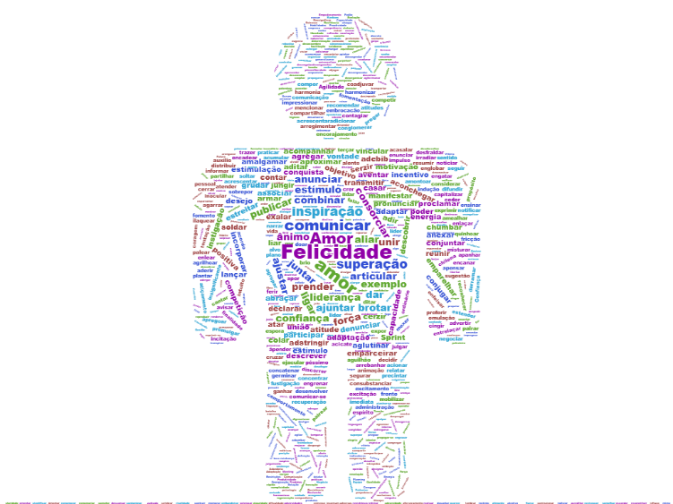
LEITURA DE AMBIENTE E DIAGNÓSTICO
?
Porque houve queda na energia e desmotivação dos times
?
Como identificar que o time está desmotivado
?
Quais ações um Gestor Ágil pode tomar

Slide 5
LEITURA DE AMBIENTE E DIAGNÓSTICO
?
Porque houve queda na energia e desmotivação dos times

Slide 6
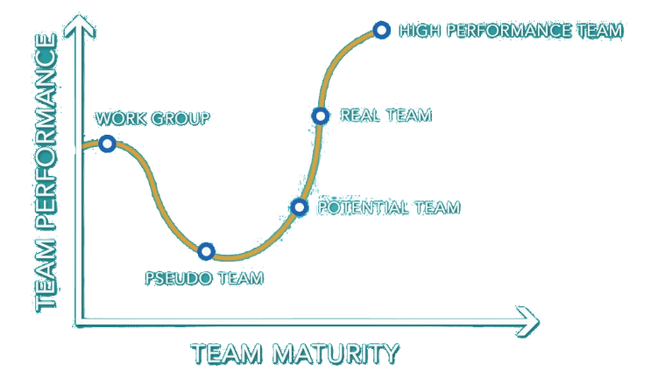
Porque houve queda na energia e desmotivação dos times?
5º
Um pequeno grupo de pessoas com habilidades complementares que estão comprometidas com um propósito comum, metas de desempenho e abordagem pelas quais são mutuamente responsáveis
Work Group:
Não há propósito no time.
Não tem senso de time.
High Performance Team:
Alto comprometimento, preocupação com o crescimento dos demais.
Potential Team: Exige mais clareza sobre os objetivos.
Pseudo Team:
Ações individualistas
Real Team: Possuem senso de time com auto responsabilização, metas e objetivos.
4º
1º
3º
2º
The wisdom of teams: creating the high-performance organization - Jon Katzenbach, Douglas Smith

Slide 7
LEITURA DE AMBIENTE E DIAGNÓSTICO
?
Como identificar que o time está desmotivado

Slide 8
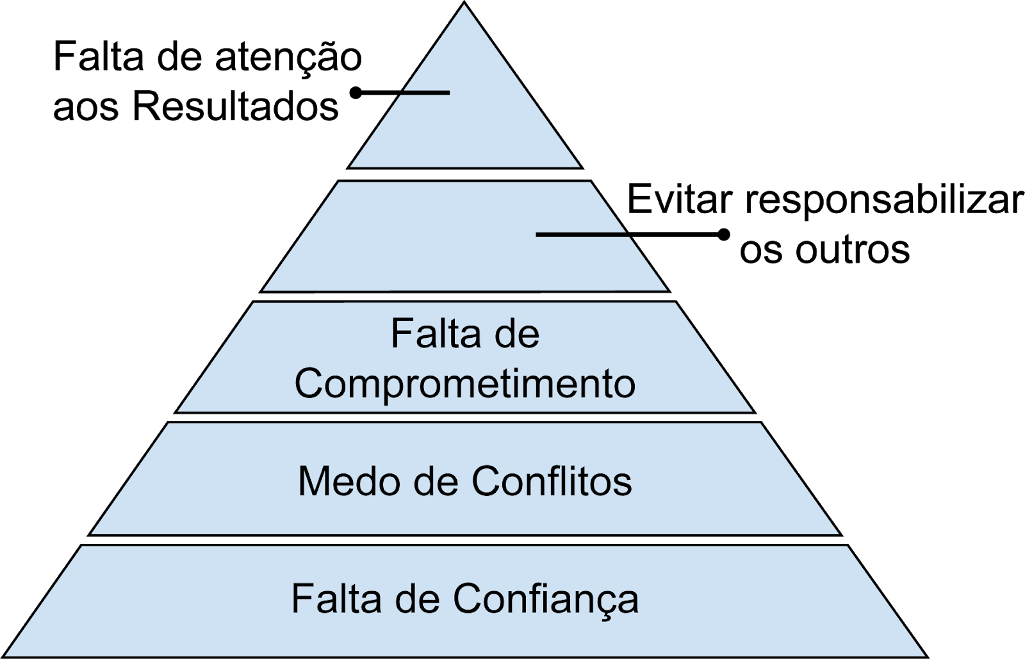
Como identificar que o time está desmotivado?
Cultura do medo;
Cultura do erro;
Mágoas e ressentimentos de uns com os outros;
Dificuldade de Comunicação;
Baixa criatividade;
Evitam dar opinião;
Times sem propósito.
Livro Os 5 Desafios das Equipes - Patrick Lencioni p.172

Slide 9
LEITURA DE AMBIENTE E DIAGNÓSTICO
?
Quais ações um Gestor Ágil pode tomar

Slide 10
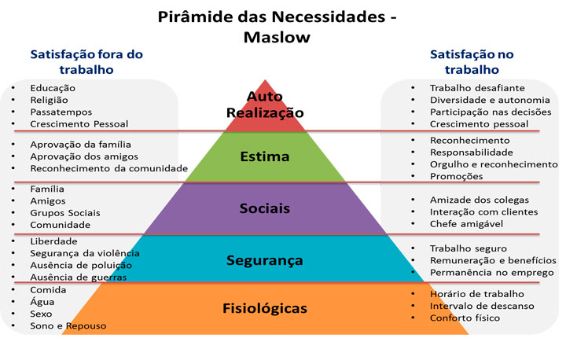
Quais ações um Gestor Ágil pode tomar?
Management 3.0
Delegation poker +
Moving Motivators+
Teck shots (Talks)
5º
4º
Kudo Cards + Celebration Grid
3º
Dinâmicas +
Desafios
2º
One on one +
feedbacks
Diego Andreasi – portal Jovem Administrador
1º
Mais fáceis de serem saciadas

Slide 11
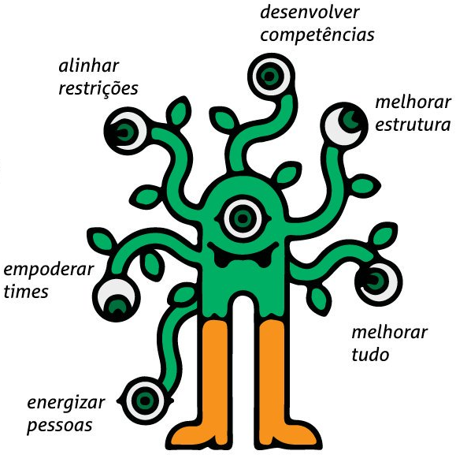

QUAIS AÇÕES UM GESTOR ÁGIL PODE TOMAR?
Celebration Grid
Tech shots
Matriz de Competências
Comunidades de práticas
Delegation Poker
Kudo Cards + Kudo Wall
Moving Motivators
Dinâmicas + Desafios
One on one + feedbacks
PDCA
PRÁTICAS DO MANAGEMENT 3.0

Slide 12
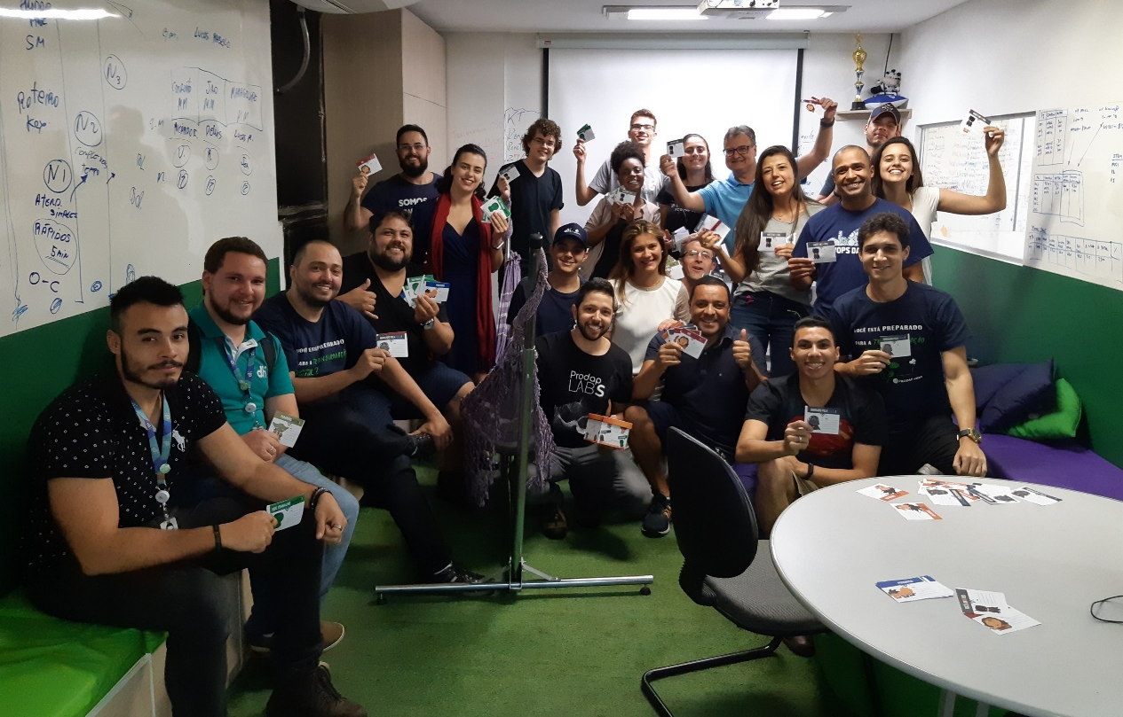
Kudo Cards + Kudo Wall - Reconhecimento de todos para todos
Reconhecimento do time pelo próprio time e lideranças;
Motivação Intrínseca que apoia a Motivação individual;
Atuar como times;
Sentimento de união;

Slide 13
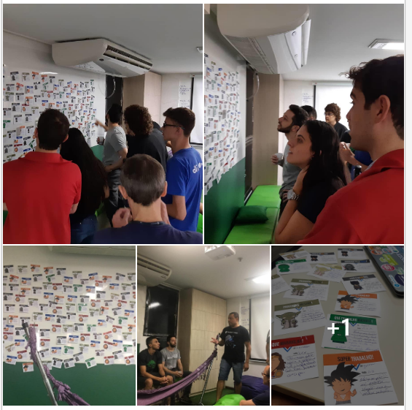
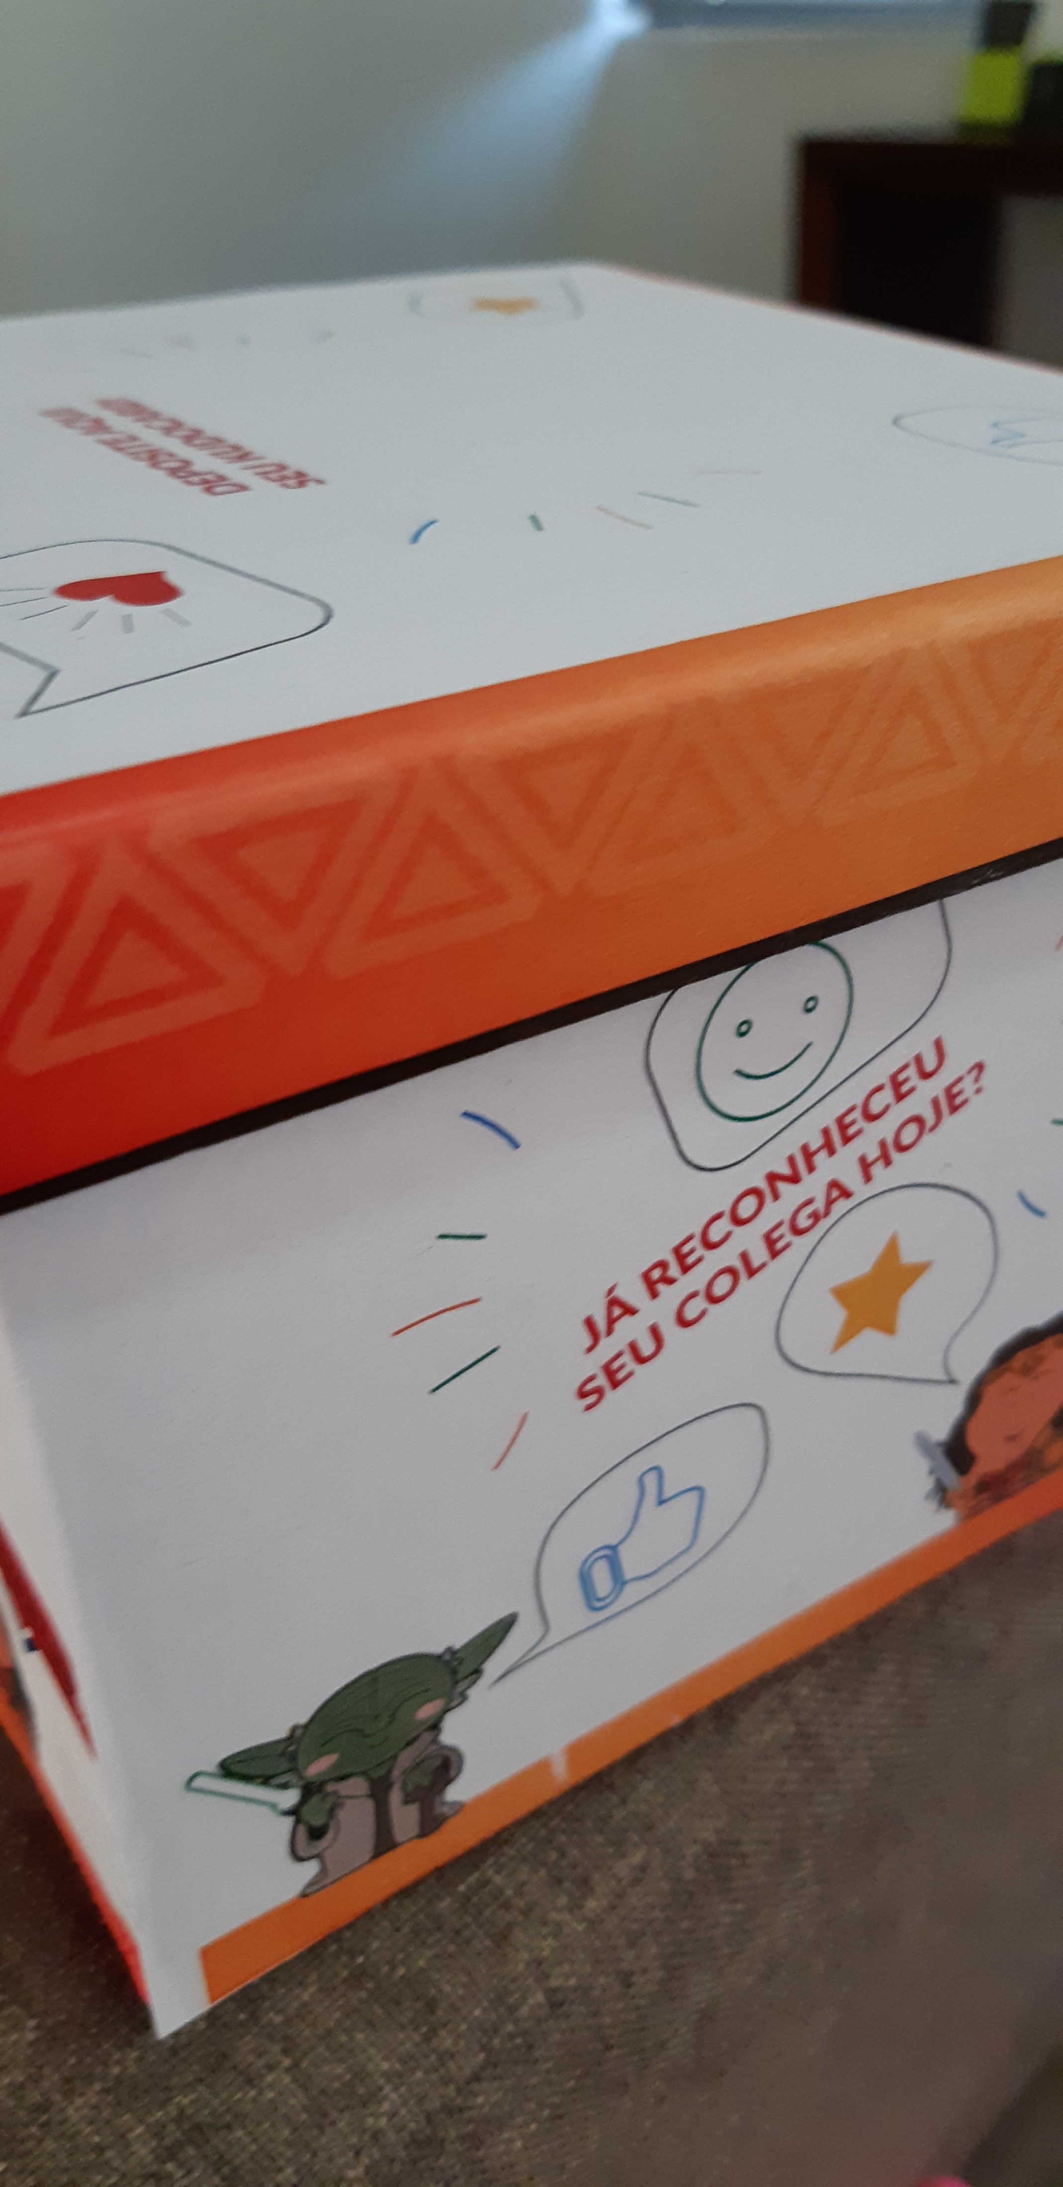
Kudo Cards + Kudo Wall - Reconhecimento de todos para todos
Estímulo à prática de da criação do Sentimento de Colaboração e Gratidão;
Energização do ambiente e das pessoas – Sentimento de felicidade, gratidão é facilmente percebido;
Baixo custo.

Slide 14
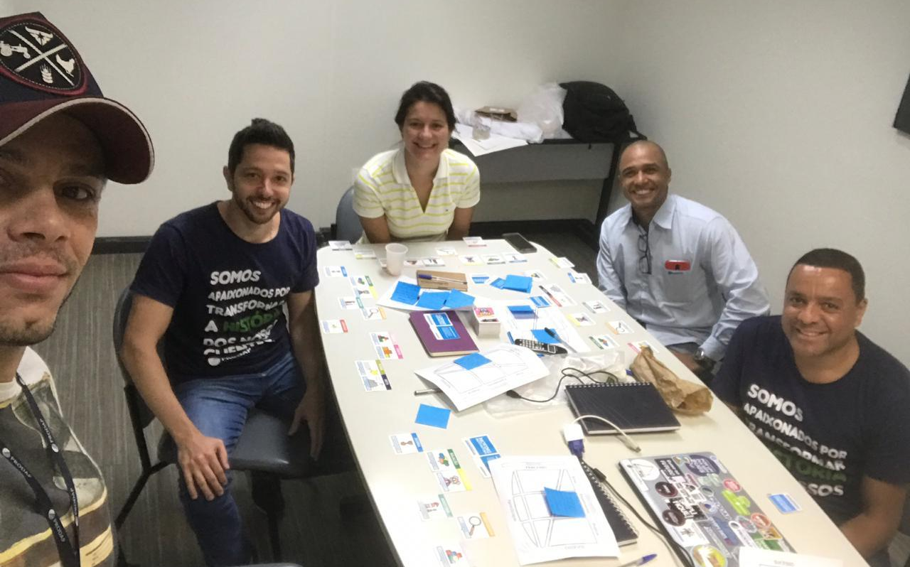
Moving Motivators – Motivadores Intrínsecos
Ao todo são 10 cards, cada um motivador descrito em uma carta;
Reflexão: Quais motivadores são importantes para você? Ponha as cartas em ordem da Esquerda (- importante) para a Direita (+ importante);
Do menos importante para o mais importante – Pontuação de 1 a 10;

Slide 15
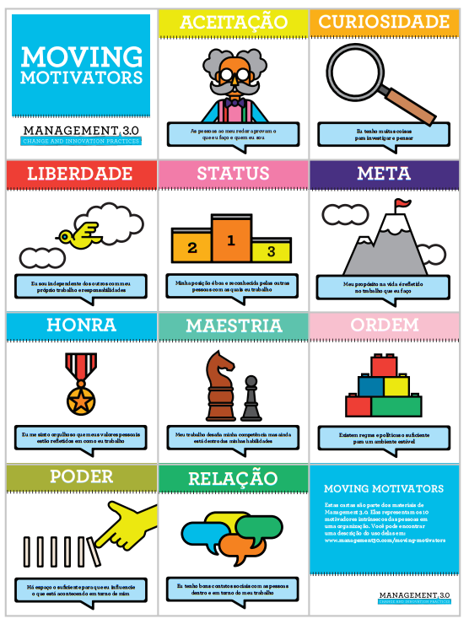
Moving Motivators – Motivadores Intrínsecos
OBJETIVOS
O que te motiva?
O motiva o time? (média da soma de todos os motivadores de todos do time)
Ajuda a trabalhar a empatia e trabalho de em equipe;
Situacional – Ajuda ao Gestor a desafiar mais o time de forma saudável.

Slide 16
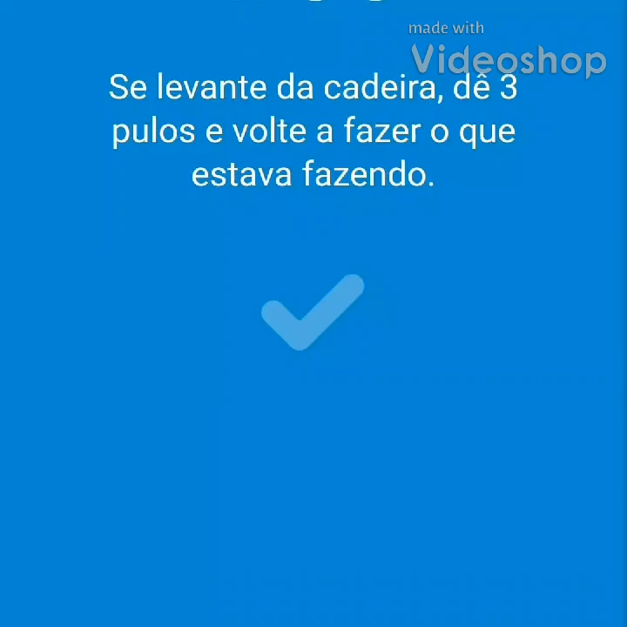
DINÂMICAS + DESAFIOS: CONFIANÇA, AUTONOMIA E SEGURANÇA DO TIME
DESAFIO 1
Estabelecer Restrições aos times:
Limite de tempo;
Limites para a execução da tarefa;
Leitura de ambiente;
Acreditar uns nos outros;
Autoresponsabilização.

Slide 17
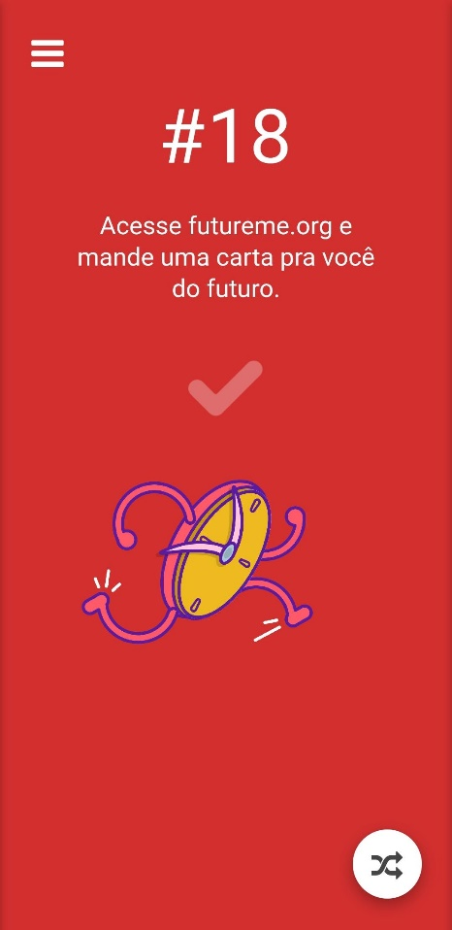
DINÂMICAS + DESAFIOS: CONFIANÇA, AUTONOMIA E SEGURANÇA DO TIME
DESAFIO 2
Incentivo ao trabalho em equipe;
Apoiar a formação do Mindset de Crescimento;
Trabalhar a autonomia;
Autoconhecimento;
Visão de futuro;
Celebrar as pequenas conquistas.

Slide 18

ONE ON ONE – FORTALECER E ENCORAJAR RELACIONAMENTOS
10 minutos pra ele;
10 minutos pra você;
10 minutos para falar de futuro.
Leonardo Andreucci – one on ones

Slide 19
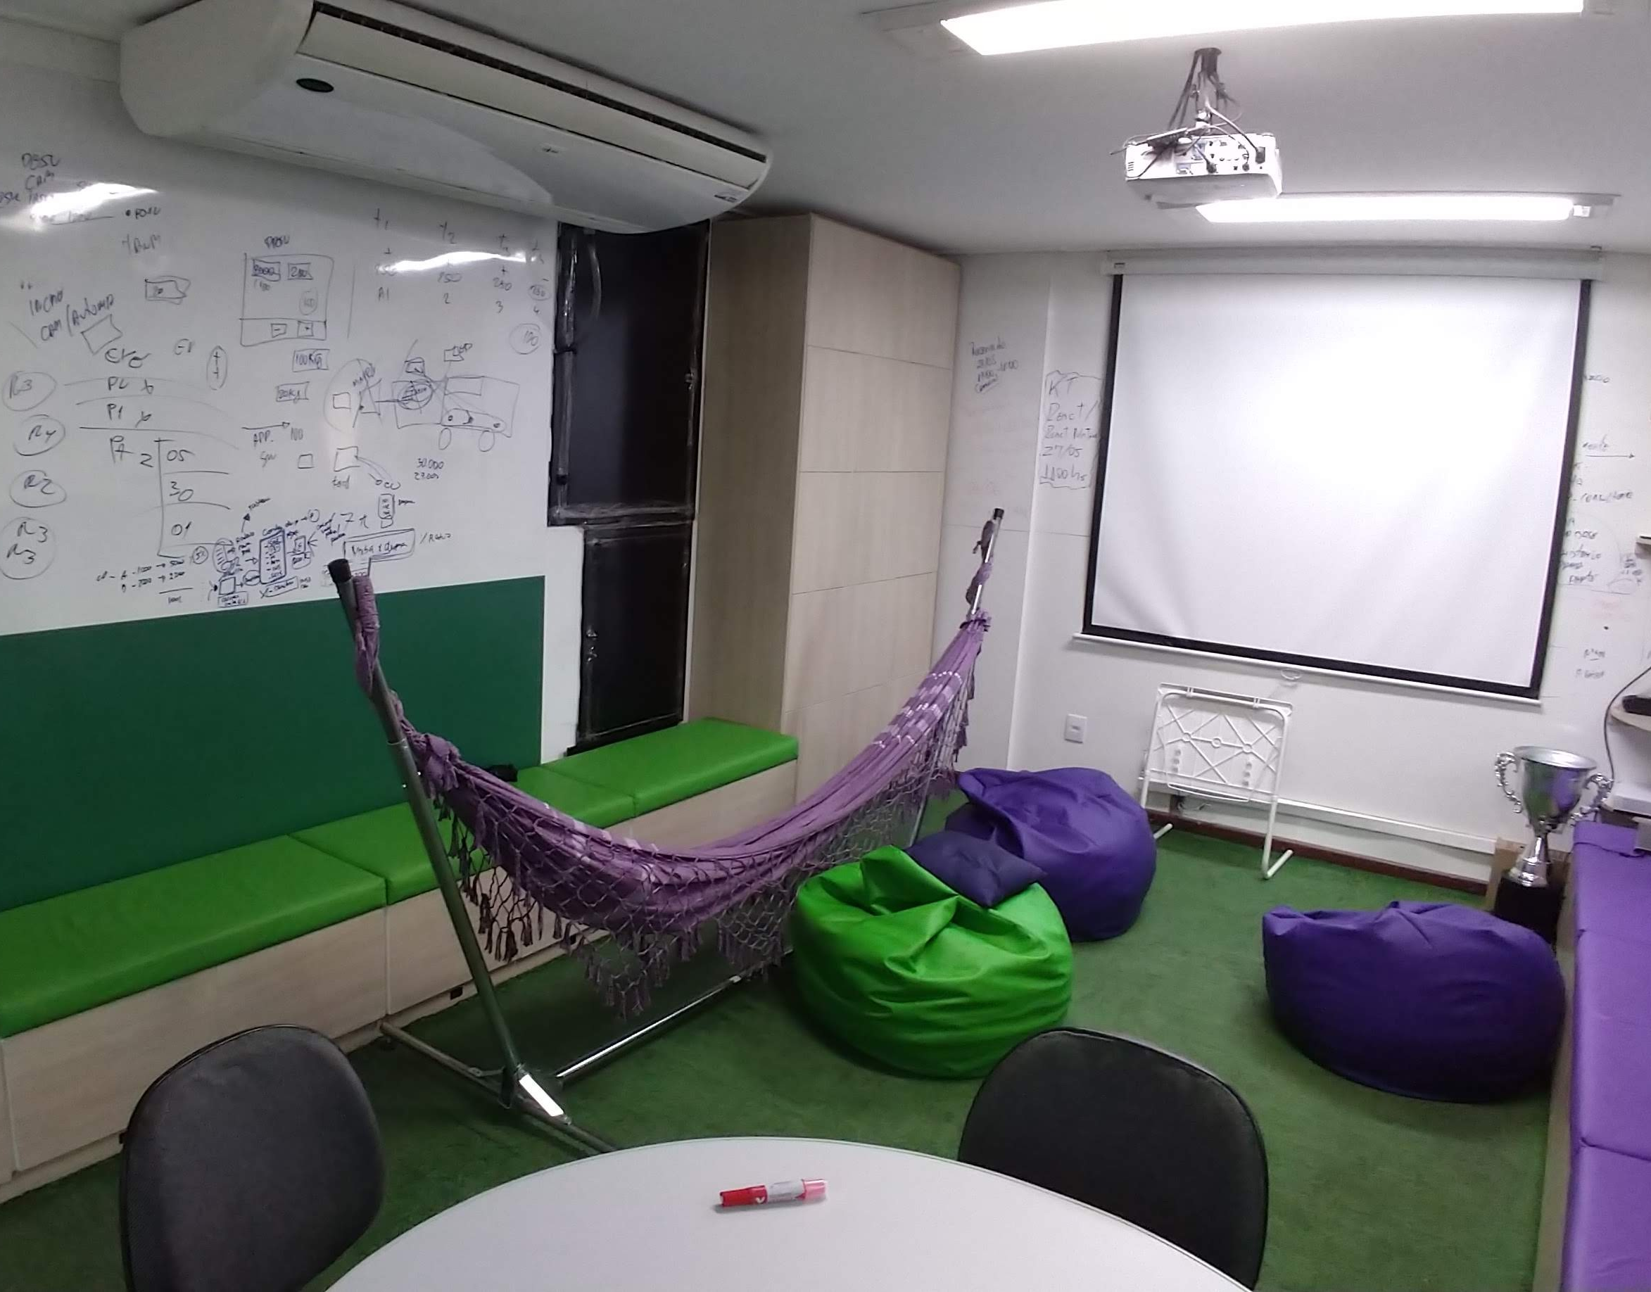
ONE ON ONE – FORTALECER E ENCORAJAR RELACIONAMENTOS
ONDE FAZER
Qualquer lugar (não agende salas de reunião);
Informal;
Sem interrupções – escute com atenção;
Se necessário tome notas.

Slide 20
ONE ON ONE – FORTALECER E ENCORAJAR RELACIONAMENTOS
?
SUGESTÃO DE PERGUNTAS A SEREM FEITAS:
Seu trabalho está sendo o que esperava quando veio trabalhar aqui?
Como eu posso te ajudar?
Como você se vê daqui a médio prazo? E longo prazo?
No que eu posso melhorar?
Me conte sobre sua família;
Se você fosse o CEO, o que você mudaria?

Slide 21
FERRAMENTAS ÚTEIS

Slide 22
VISÃO
FERRAMENTA
CONTEXTO
1 - Empoderar Times | Delegation Poker + Delegation Board | Necessidade de autoorganização, flexibilidade e autonomia. Encorajar a tomada de decisões.
2 - Alinhar Restrições | Tech Shots (talks) | Criação de Comunidades Práticas. Restrições ao invés de regras. Criação de OKRs. Estabelecer e deiar claro o propósito. Tomar decisões sem prejudicar o time / organização
3 - Desenvolver Competências | Mapa de Competências + Celebration Grid | Apoiar Squads para estabelecer as Guildas e Chapters
4 - Energizar Pessoas | Moving Motivators + Kudo Cards + Kudo Wall + One on One + Feedbaks (escuta empática) | Manter os times energizados, com segurança e com seus motivadores intrínsecos atendidos
5 - Crescer a Estrutura | Game Meddlers | Aumento de times, mantendo a estrutura, mantendo a agilidade. Manter equipes multidisciplinares e trabalhar com vários produtos e donos de produtos
6 - Melhorar Tudo | PDCA | Melhoria Contínua

Slide 23
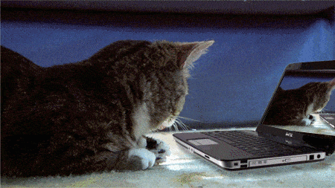
PORQUE ESTAMOS MESMO AQUI?

Slide 24
Porque houve queda na energia e desmotivação dos times?
Como identificar que o time está desmotivado?
Quais ações um Gestor Ágil pode tomar?
Confiança | Segurança Psicológica | Autonomia | Felicidade | Propósito

Slide 25
“As pessoas são a parte mais importante das empresas”
Management 3.0

Slide 26
“O talento vence jogos, mas só o trabalho em equipe ganha campeonatos”
Michael Jordan

Slide 27
Muito obrigado!
linkedin.com/in/lhgomesjr/
lhgomesjr@gmail.com
Trilha: Management 3.0 e Gestão Ágil
Inovação, Lideração e Gestão

